Slide 1










(+593)988959107

Slide 2



ADVENTISTA DEL SÉPTIMO DÍA
MOVIMIENTO DE REFORMA

Slide 3




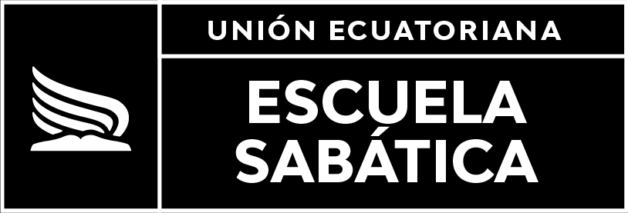
Asiste Puntual
Cada sábado 9:00am (Ecuador) por:
ASDMR ECUADOR
Unión Ecuatoriana ASDMR
Registro
de Asistencia

Slide 4

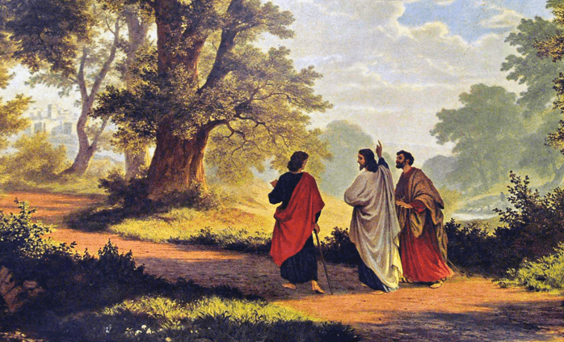


La lección de los niños para hoy es:
El camino a Emaus
Sábado, 14 de diciembre de 2024

Slide 5
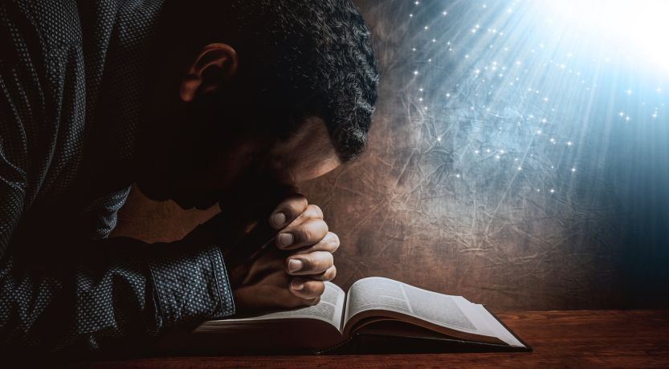
Adoptando una Visión más Humilde
Sábado, 14 de diciembre de 2024
Lección 11

Slide 6



Verso bíblico de memoria
“Humillaos delante del Señor, y él os exaltará”
(Santiago 4:10)
Idea central
“Cuando seguimos la humilde senda de la obediencia, dejamos una huella brillante hacia el cielo para que otros caminen en ella. Es nuestro privilegio tener una experiencia más profunda en las cosas de Dios.”
The Signs of the Times, 17 de marzo, 1890.
Sábado, 14 de diciembre de 2024
Introducción

Slide 7
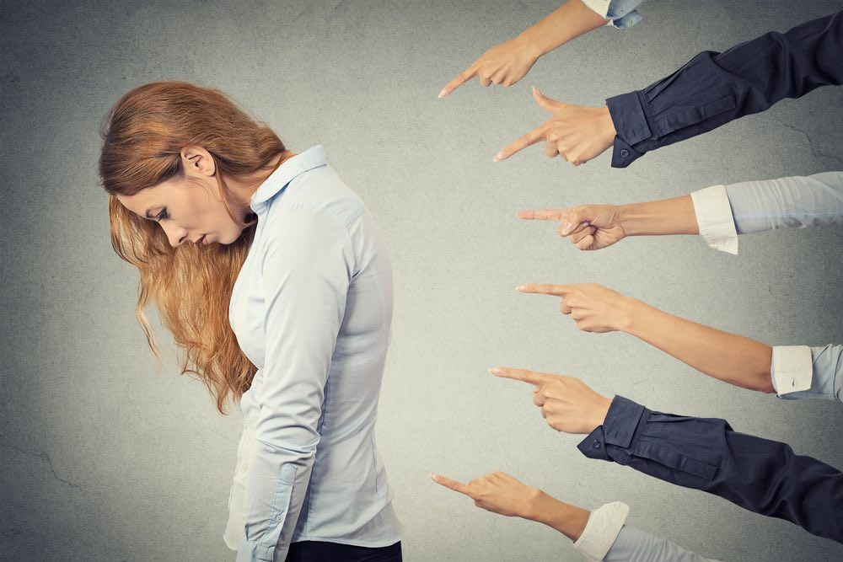
¿Qué hábito extremadamente perjudicial debe ser eliminado de todos los que profesan amar a sus hermanos, y por qué?
Quienes profesamos amar a Dios y a nuestros hermanos debemos eliminar el hábito de juzgar y hablar mal de los demás…
…debemos comprender que Dios es el único Juez justo y conocedor del corazón de los motivos y acciones de cada persona…
…debemos esforzarnos por tener una actitud humilde, de lo contrario este pecado causará mucho mal en la iglesia.
Evitando el falso discernimiento
Domingo

Slide 8

Cuando hacemos planes, ¿qué debemos recordar siempre?
Al hacer planes debemos mantener a Dios como prioridad sujetando nuestros planes a su voluntad, no a la nuestra…
…entonces, Él guiará nuestra vida por la ruta que nos conduce a alcanzar la semejanza de Cristo.
“Cada mañana, conságrate a Dios por ese día.”
Tomándose en serio la luz
Lunes

Slide 9
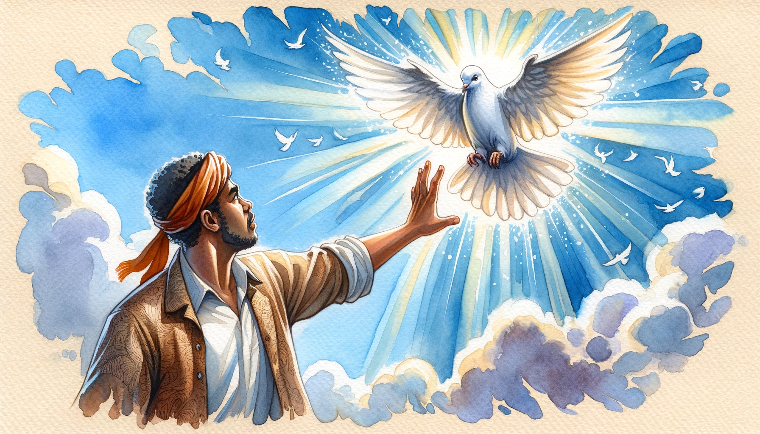
Tenemos una solemne responsabilidad, y esta es actuar conforme a la luz y el conocimiento que Dios nos ha dado a través de su Palabra, sus siervos y por el Espíritu Santo…
…pero cuando un rayo de luz es despreciado, los ojos se ciegan y el corazón se endurece, lo cual trae consecuencias eternas, recuerda que cada acto está sujeto al escrutinio de Dios.
Explica la solemne responsabilidad y el deber de rendir cuentas que tenemos cada uno de nosotros por la luz celestial que se nos proporciona en todos los ámbitos de la vida.
Tomándose en serio la luz
Lunes

Slide 10
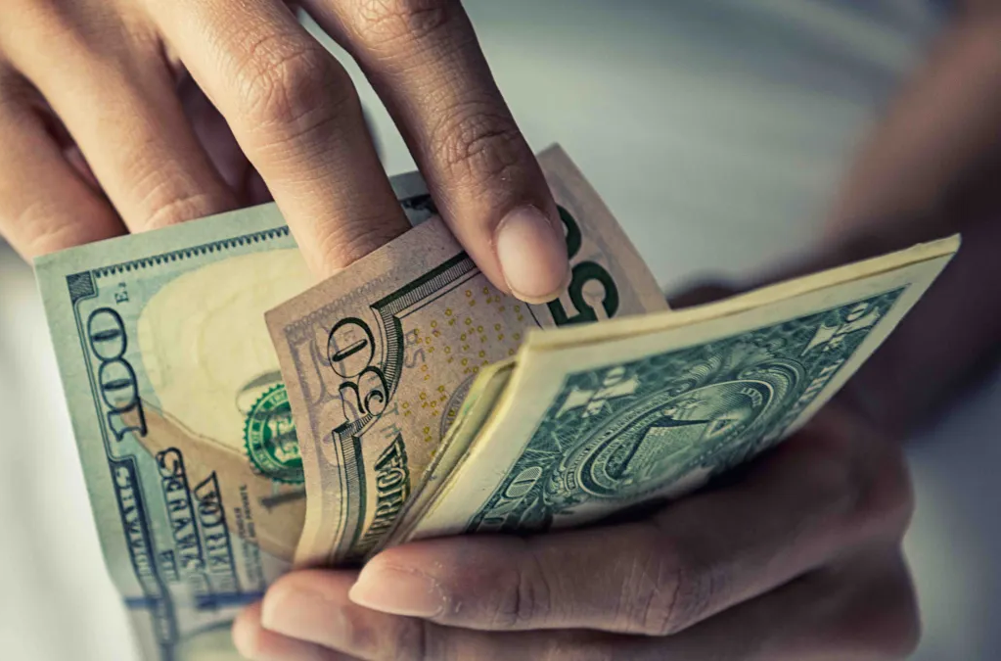
Se nos advierte de utilizar la adulación o de hacer acepción de personas dando atención especial a los ricos con fines de ganancia…
…esto ocasiona que estas personas den sus donativos con motivos egoístas, y no porque deseen hacer progresar la causa de Dios…
…los bienes materiales son un regalo de Dios y deben usarse para su gloria y para el beneficio de los demás, no con el deseo de ser reconocido.
¿Qué advertencias se dan con respecto a las tentaciones que rodean a los bendecidos con más bienes materiales que otros?
Riqueza sobrevalorada
Martes

Slide 11
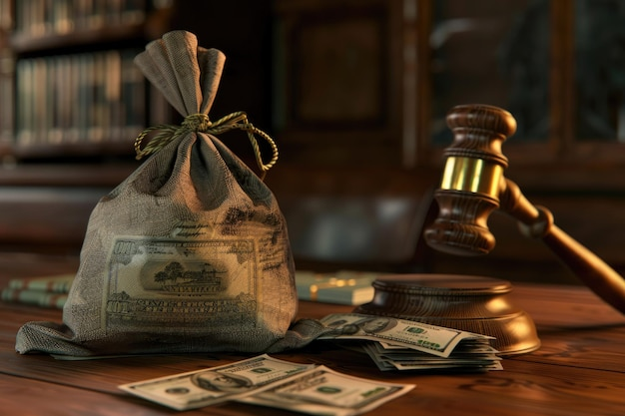
¿Cómo podemos afinar nuestras prioridades con respecto al dinero?
En el juicio de Dios las riquezas materiales no podrán salvarnos, lo que nos librará en el día de la ira es haber vivido una vida justa y piadosa, sin egoísmo ni codicia…
…esto lo podemos lograr si priorizamos nuestra relación con Dios que tiene valor eterno, antes que acumular riquezas temporales.
Riqueza sobrevalorada
Martes

Slide 12
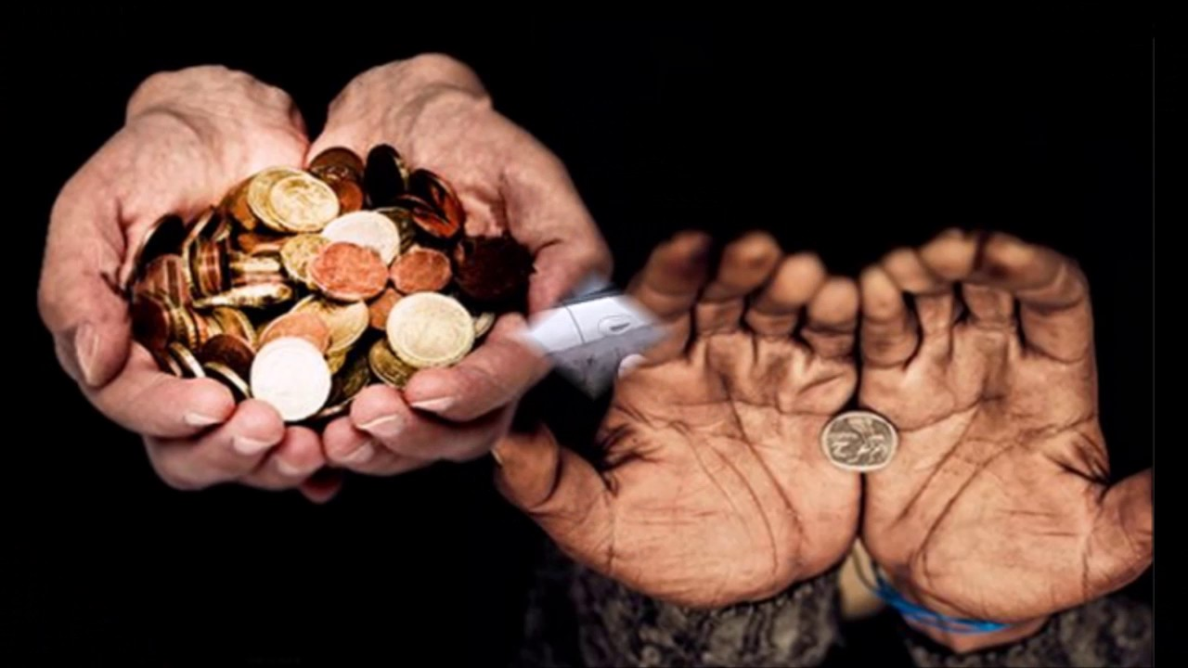
¿Cuál es a menudo la razón por la cual la gente obtiene riquezas?
En esta generación, con frecuencia las riquezas se obtienen por fraude…
…o se acumulan mediante actos injustos, como la explotación laboral.
“El amor al dinero y a la ostentación han hecho de este mundo una cueva de ladrones.”
Abandonando el ídolo
Miércoles

Slide 13
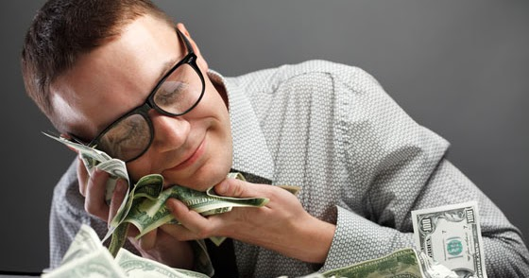
¿Qué es lo que motiva a gran parte del mundo actual?
Lo motiva el amor al dinero; la Biblia no condena a nadie por ser rico, en realidad este es una bendición para el que se porta como administrador de Dios.
¿y qué llamamiento se debe hacer a quienes se dejan llevar por él?
El llamado es el de reconocer a Dios como la fuente de todo, estas personas necesitan del Evangelio…
…por tanto, debemos llevarlas al conocimiento de Jesús y así puedan apreciar las riquezas eternas.
Abandonando el ídolo
Miércoles

Slide 14
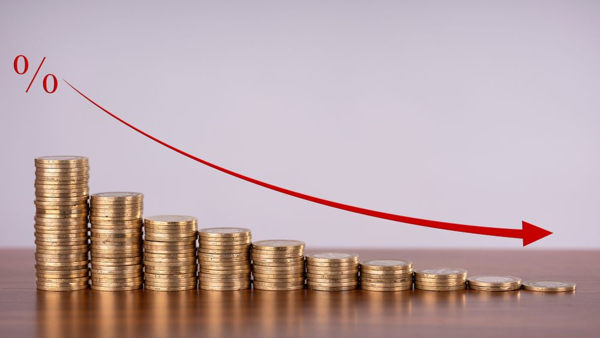
Describe el resultado de las ganancias mal habidas.
Las riquezas obtenidas de forma deshonesta o egoísta no tienen valor duradero…
…estas riquezas eventualmente se deterioran y no garantizan una vida plena…
…ni la aprobación de Dios, más bien traerán juicio y condenación.
Mirando más allá del materialismo
Jueves

Slide 15
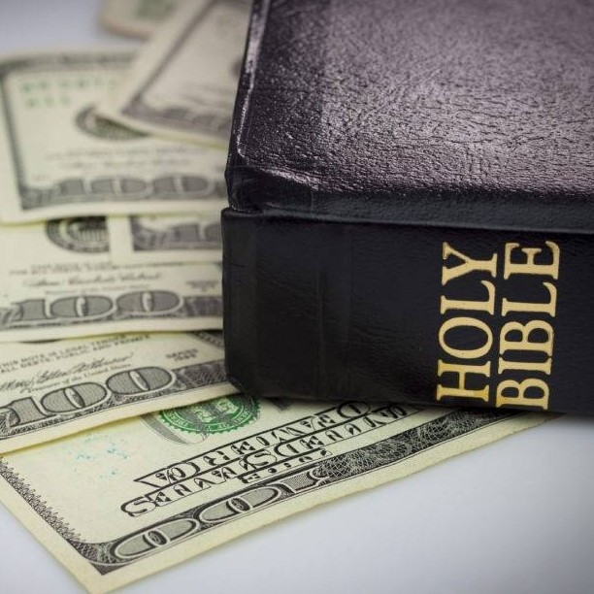
¿Cuál es el mensaje especial de Dios con respecto a las riquezas?
Las riquezas no deben hacernos sentir superiores ni independientes de Dios…
…las bendiciones materiales no deben hacernos olvidar nuestro deber de servir, bendecir a otros y obedecer al Señor…
…debemos recordar que las riquezas son temporales y que nuestra seguridad está en Dios, no en lo material.
Mirando más allá del materialismo
Jueves

Slide 16





Como cristianos, debemos esforzarnos por tener una actitud de humildad, compasión y comprensión hacia los demás. En lugar de criticar o juzgar, debemos orar por aquellos con los que tengamos diferencias.
Cuanto más conocimiento tengamos de la verdad y de los principios divinos, mayor será nuestra responsabilidad de vivir conforme a ellos; seremos llamados a rendir cuentas por cómo respondimos a la guía de Dios.
Las riquezas pueden ser una bendición o una trampa, dependiendo de cómo se utilicen, por eso aquellos bendecidos con bienes materiales deben vivir con temor de Dios, generosidad y justicia, recordando que todo es de Dios.
El amor al dinero y la obsesión por las riquezas son motivaciones peligrosas que conducen al alejamiento de Dios y a la destrucción persona, por eso no deben convertirse en ídolos que ocupen el lugar de Dios en nuestras vidas.
Somos llamados a ser buenos administradores de Dios, a practicar la generosidad con desprendimiento, sabiendo que somos mayordomos de los bienes que Dios nos ha confiado.
Afirmo lo que aprendí
Resumen

Slide 17

Avanzo
Creo que humillarnos delante del Señor nos lleva a ser exaltados por Él.
al tomar buenas decisiones
¡Decido seguir una senda de humildad y obediencia para tener una experiencia más profunda con Dios y ser un ejemplo para los demás!
Aplico a mi vida lo que aprendí
Decisión

Slide 18


Soy Mayordomo:
Planifico mi ofrenda
Para transferencias bancarias:
Banco Pacífico
Cuenta Corriente #637254
Banco Pichincha
Cuenta de Ahorros #3735728600
RUC: 1790984362001
ADVENTISTAS DEL SÉPTIMO DÍA MOVIMIENTO DE REFORMA UNION ECUATORIANA
DIEZMOS
OFRENDAS
Mayordomía

